Slide 1

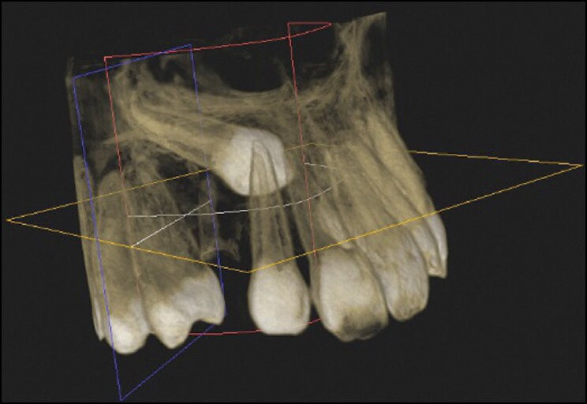
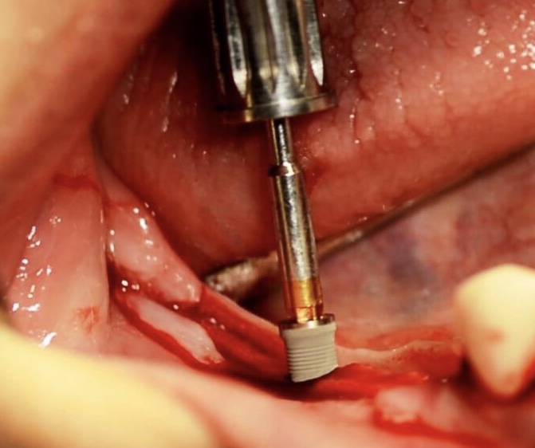
организују семинар I категорије
У СУСРЕТ САВРЕМЕНОЈ СТОМАТОЛОГИЈИ
Акредитовано од стране Здравственог савета Р. Србије одлуком број: 153-02-1550/2018-01 од 21.05.2018. године за стоматологе, фармацеуте, медицинске сестре и техничаре, број акредитације В-1173/18-II
Учесници семинара уз сертификат добијају и 6 бода неопходних за обнављање лиценце
Тематске јединице:
1. Мултидисциплинарни приступ у превенцији каријеса раног детињства
2. Примена CBCT снимакау ортопедији вилица
3. Парадонтопатија – факторризика за настајање системских болести
4. Биолошки аспекти избељивања зуба
5. Аугментационе процедуре у оралној имплантологији
6. Савремени приступ у мобилној протетици- да ли акрилат има алтернативу
Модератор семинара: Проф. др Јасна Павловић
Место одржавања семинара: сала Библиотеке Дома културе у Грачаници,
16. Октобар 2018. године у 10.30h
Котизација за учеснике семинара је 1.000,00 динара.
Уплата на жиро-рачун Медицинског факултета у Приштини - Косовска Митровица
840-1496666-66 позив на број 97 19-41-33
Са назнаком за „КМЕ Савремена стоматологија“
КОНТАКТ: Саша Стефановић 064/ 841-28-77
е-mail: centarzakme@pr.ac.rs

